Slide 1
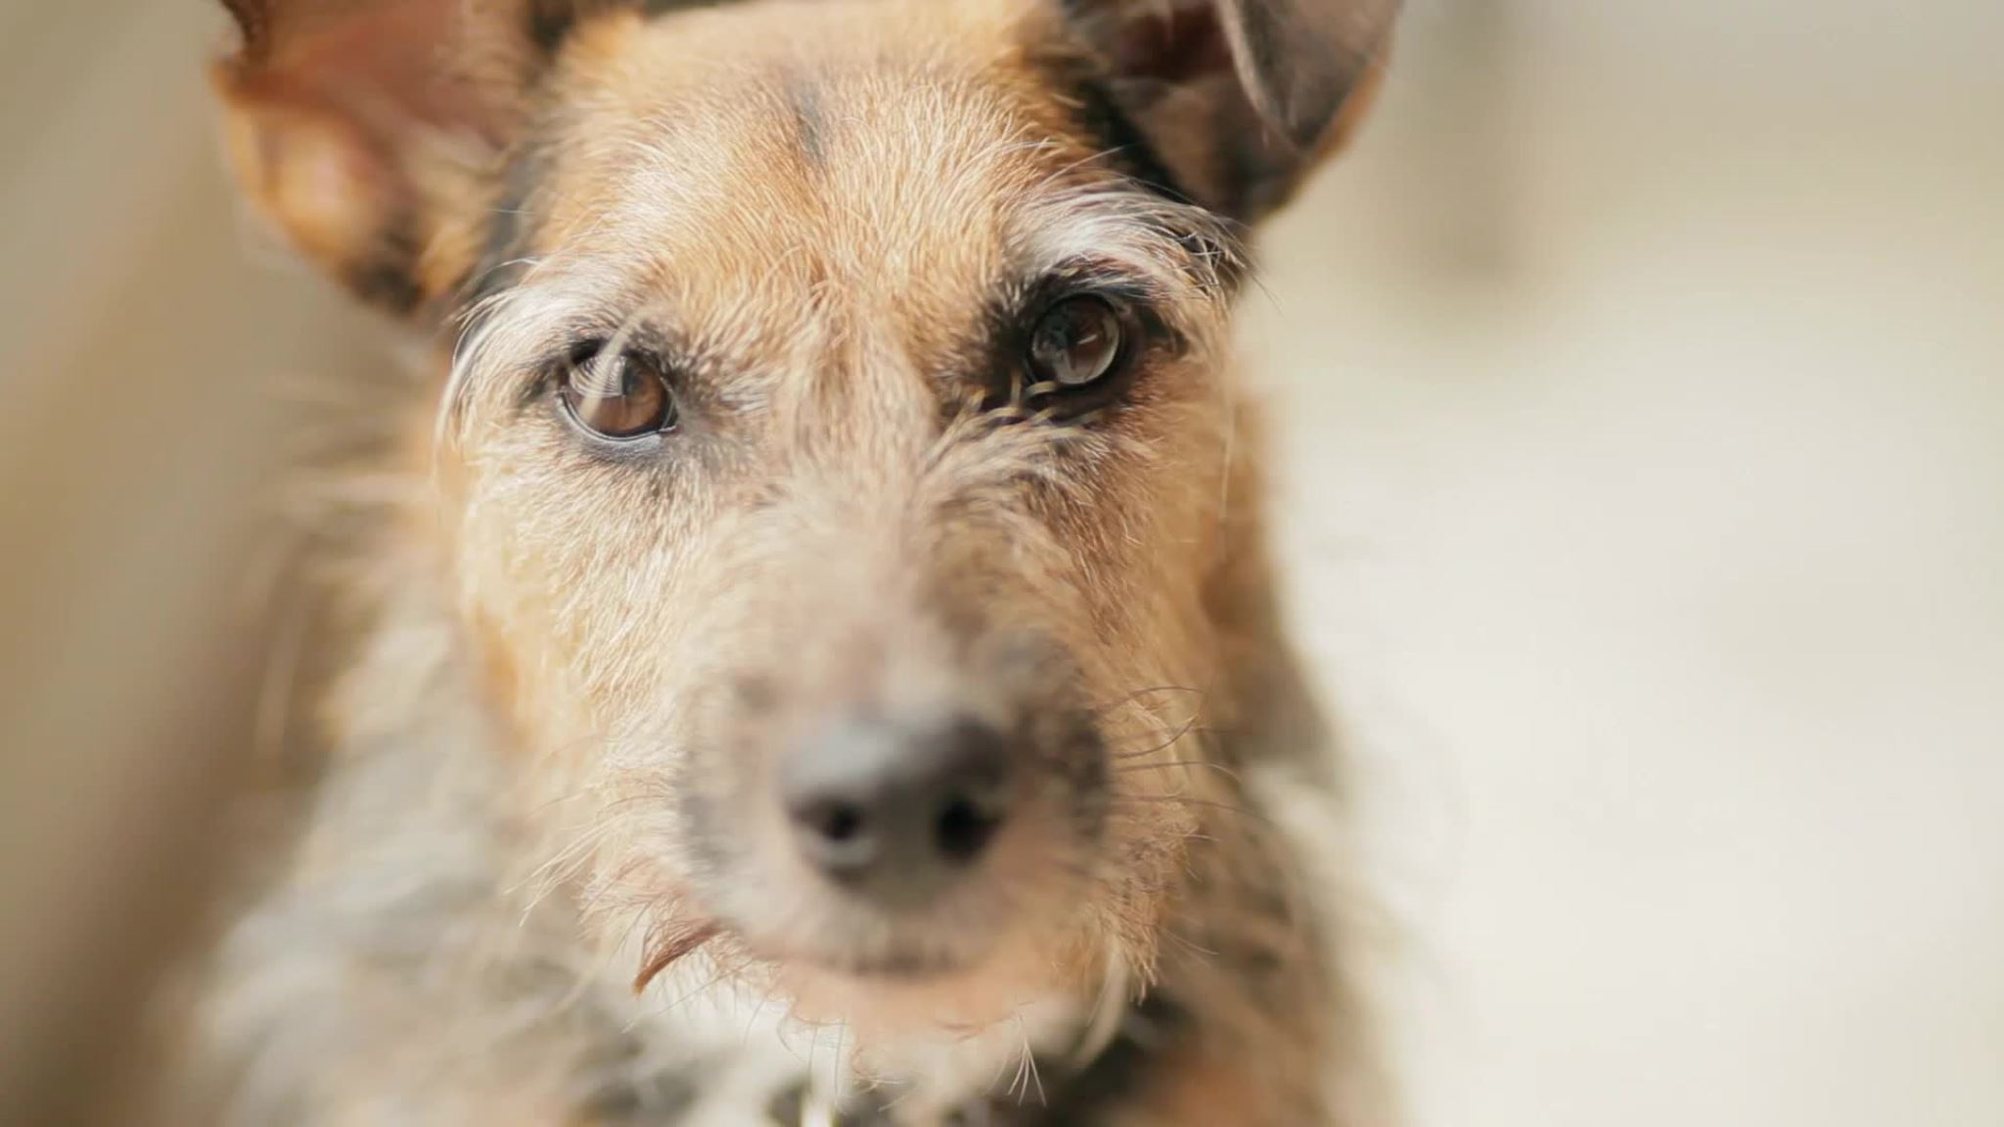
Análise de Sistemas PetCare™
Rafael Amorim (98197)
Ricardo Antunes (98275)
Diogo Silva (104341)
Marco Almeida (103440)

Slide 2
Introdução
A PetCareTM tem como principal preocupação o melhor funcionamento da aplicação ao dispor do cliente para que os deveres dos Veterinários sejam o mais eficazes através desta plataforma.
Nesta apresentação iremos abordar as restrições que condicionaram à arquitetura que temos atualmente.
O diagrama revela praticamente tudo o que vai ser preciso no que diz respeito ao Frontend e Backend.
À medida que formos apresentando as 2 personas que temos vamos simular os casos de utilização nas próprias interfaces.

Slide 3
Restrições/qualidades pretendidas que condicionaram as escolhas para a arquitetura
A aplicação mobile deve ter uma interface intuitiva e fácil de utilizar;
Garantir que múltiplos utilizadores possam utilizar a app em simultâneo;
Sistemas de pagamentos seguros, privando os dados dos utilizadores (base de dados segura);
Ter a capacidade de atualizar o stock da Loja com os Fornecedores;

Slide 4
Arquitetura
FrontEnd: HTML, CSS, JAVASCRIPT, BootStrap;
BackEnd: SQL, Base de Dados, Cache;
Plataforma de trabalho em equipa: Visual Studio Code

Slide 5
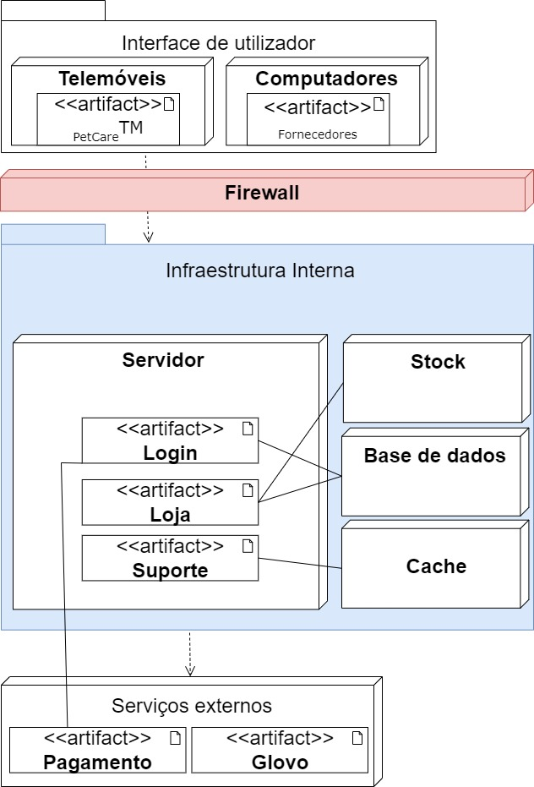
Visão lógica
Aqui podemos ver a nossa arquitetura generalizada
Optamos por usar os diagramas de implementação, pois este tem o objetivo de mostrar o layout físico do software, partimos assim em 2 pacotes. (Cliente e Servidor)
Separados por uma Firewall para garantir segurança.
Vemos pelas setas que a interface depende do servidor e este dos serviços externos para um bom funcionamento.
Depois usámos artefactos em quase tudo porque são documentos.
Na parte da estrutura interna apenas apresentamos os principais blocos associados à aplicação, sendo que a loja (que é uma página específica da aplicação) vai ter acesso à base de dados e ao stock.
Por fim, também temos uma associação entre o login e o pagamento.

Slide 6
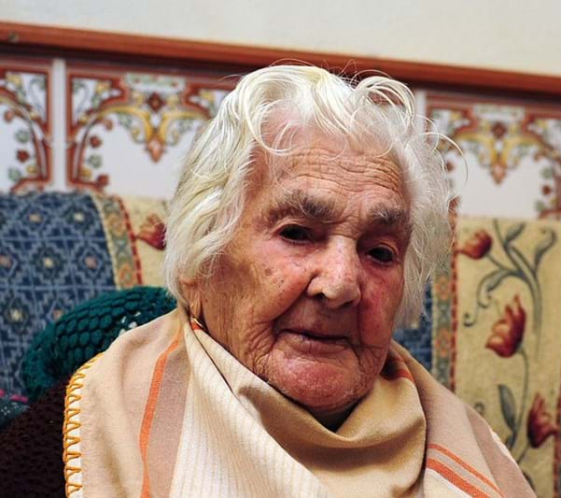
Personas
Simulação na Aplicação:
Teresa Rosário
76, Reformada
Tem um gato;
Vive sozinha;
Défice motor;
Tem dificuldade em deslocar-se para cuidar do seu animal.

Slide 7
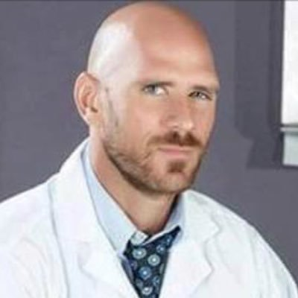
Personas
Simulação na página Web
João da Silva
31, Veterinário
Dono de uma clínica;
Tem poucos clientes;
Tem dificuldade em anunciar os seus serviços de forma a criar mais clientes;

Slide 8

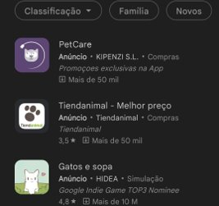
Arquitetura

